Slide 1
7 чудес Греції
Підготувала учениця групи ЛІН-4
Мороз Анна

Slide 2
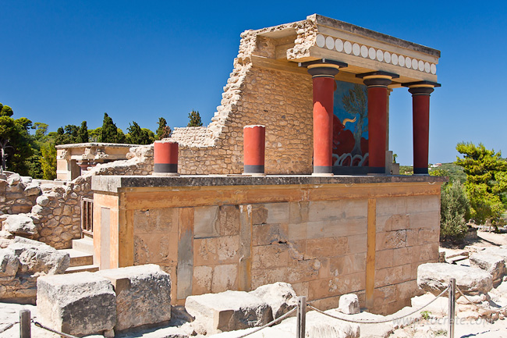
Кноський палац
Це великий пам'ятник мінойської архітектури, виготовлений з різних видів каменю. Палац був величезним і багатоповерховим, комплекс був побудований у вигляді лабіринту, розташований навколо великого двору. Тут розміщувалися квартири королівської сім'ї, кімнати для прислуги, ванні кімнати, кухні, їдальні, майстерні, склади і т.д

Slide 3
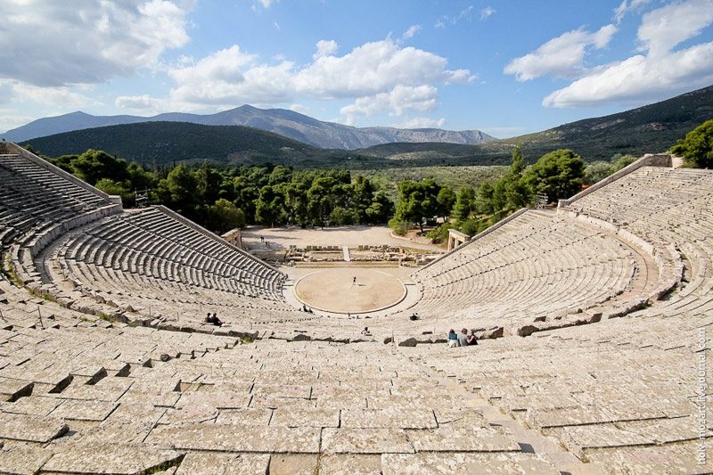
Стародавній театр Епідавра
Театр Епідавра - це пам'ятник краси і симетрії, є ідеальною спорудою давньогрецького театру. Унікальна акустика - один з елементів, які роблять його привабливим для відвідувачів з усього світу. Будівництво театру почалося в кінці 4 століття до н.е. століття, а остаточний свій вигляд він придбав в середині другого століття до н.е. Пам'ятник був виявлений в 1881 році. Він складався з типових частин театру: залу для глядачів, оркестру та сцени. Глядацька зала і оркестр збереглися в хорошому стані.

Slide 4
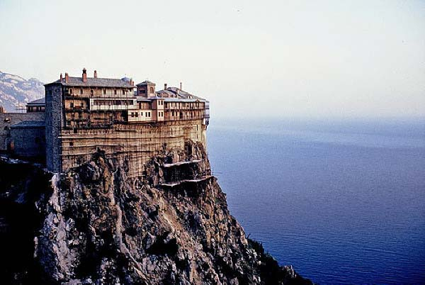
Святая Гора Афон
Афо́н, повна назва Автономна Чернеча Держава Святої Гори Афон ) — монастирська держава на східному виступі Халкідонського півострова — Айон-Орос— в Егейському морі, Висота 1 935 м над рівнем моря.

Slide 5
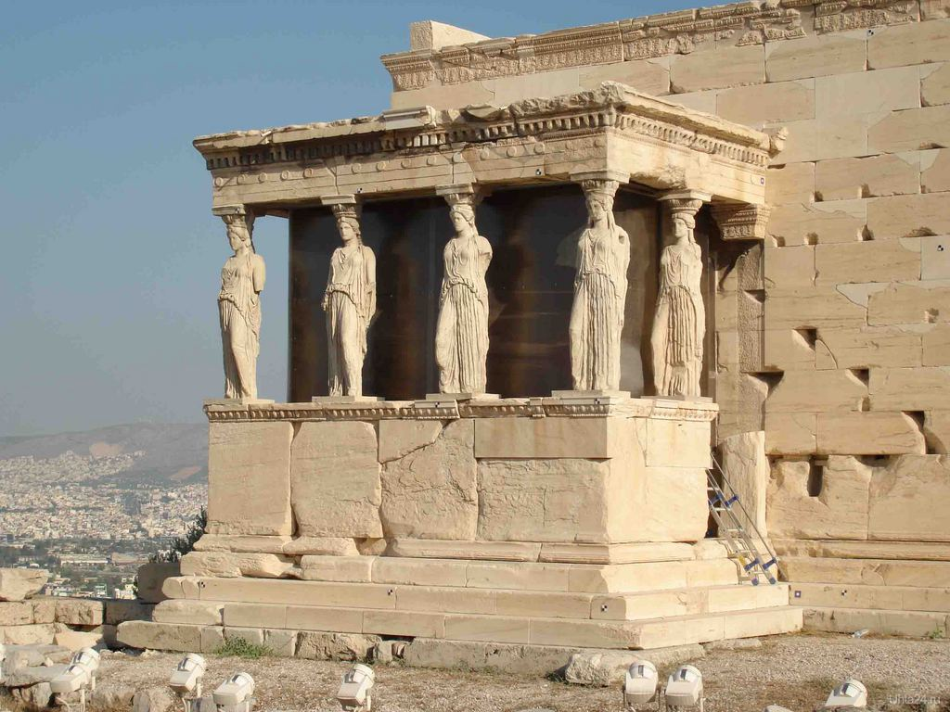
Ерехтейон
Ерехтейон отримав свою назву від Ерехтея, якому і був присвячений. Храм також присвячений Посейдону і Афіні порозумілися. Розташований на північ від Парфенона в іонічному стилі. Будівництво було завершено в кінці п'ятого століття, і відрізняється своєю оригінальною конструкцією і оздобленням. На особливу його красу частково вплинула і місцевість, результатом чого стало те, що одна його частина знаходиться на більш високому рівні. Храм найбільше відомий своїми жіночими фігурами - Каріатидами, які виконують роль колон храму.

Slide 6
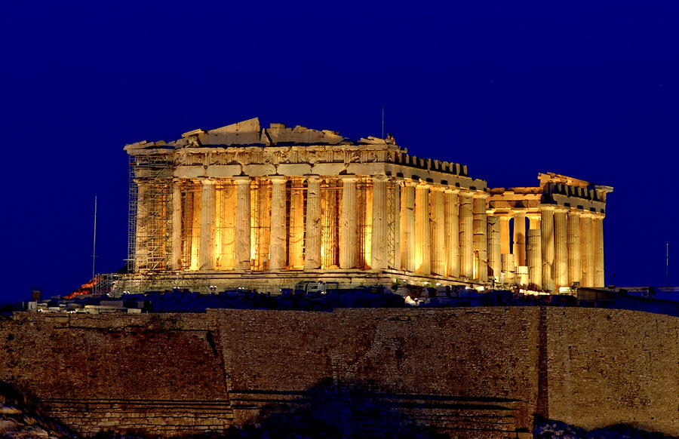
Парфенон
Усі велич Афін 5 століття до н.е. заключилось в цьому архітектурному пам'ятнику, розташованому на найвищій точці Акрополя і він є найкращим прикладом доричного стилю. Будівництво храму, присвячене Афіні Парфенос, було завершено в 432 р до н.е. Надзвичайно цікавим з архітектурної точки зору, є той факт, що в храмі немає жодної прямої лінії, тут все побудовано по кривій. Навіть колони храму не розташовані строго вертикально. Якщо подумки їх продовжити, то вони перетнуться на 1852 м. У класичній епосі в храмі розміщувалися Статуя богині унікальних розмірів і краси, створена Фідієм.

Slide 7
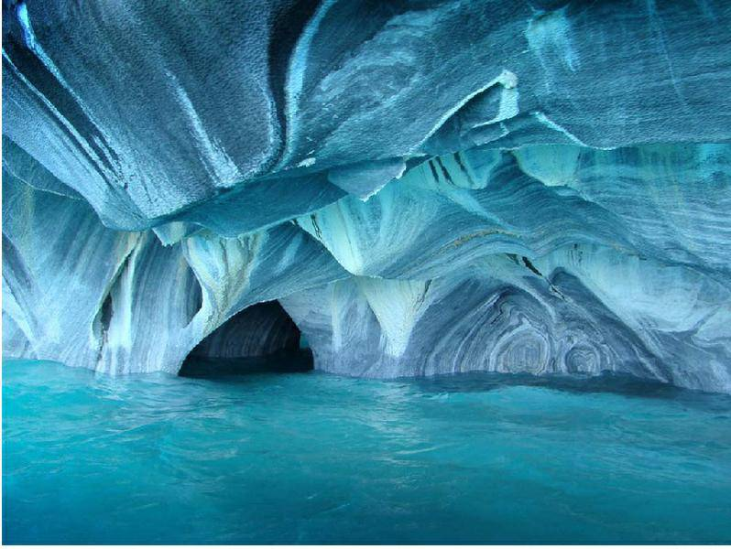
Блакитні печери Закінфа це, можна сказати, чудо світу. Існує безліч визначних пам'яток, красивих творінь, але зроблених руками людини. Чого тільки варті Емірати, все красиво і чудово, але це не створення природи. А ось блакитні печери були створені руками, ці дивовижні творіння створилися хвилями моря.

Slide 8
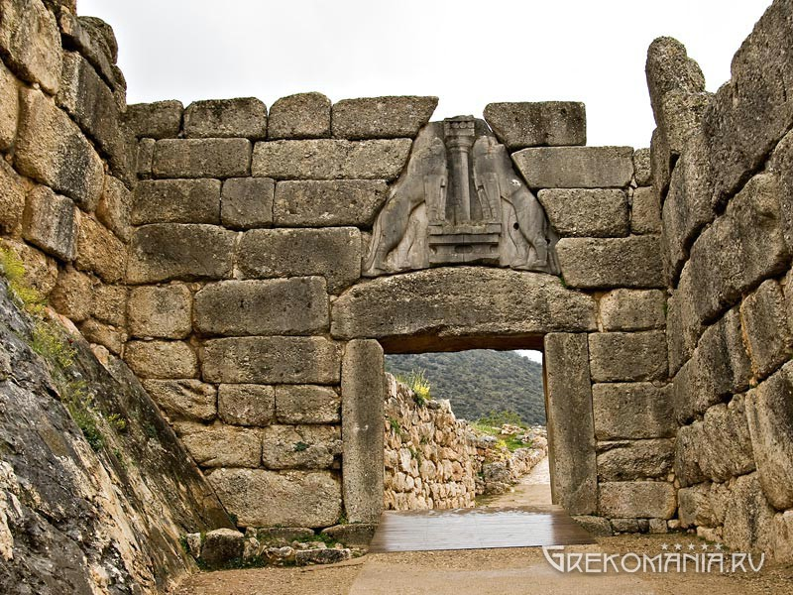
Микенские Стіни стародавні греки приписували будівництво стін Циклопам, оскільки ці стіни неймовірних розмірів. Вони були побудовані з валунів величезною товщини і висоти. Стіни були заввишки 8 м і ширину 5 м. Захоплення викликають Левові Ворота, т. Е. Микенские ворота, прикрашені рельєфом з двома левами, які були символами і захисниками землі.

